Slide 1
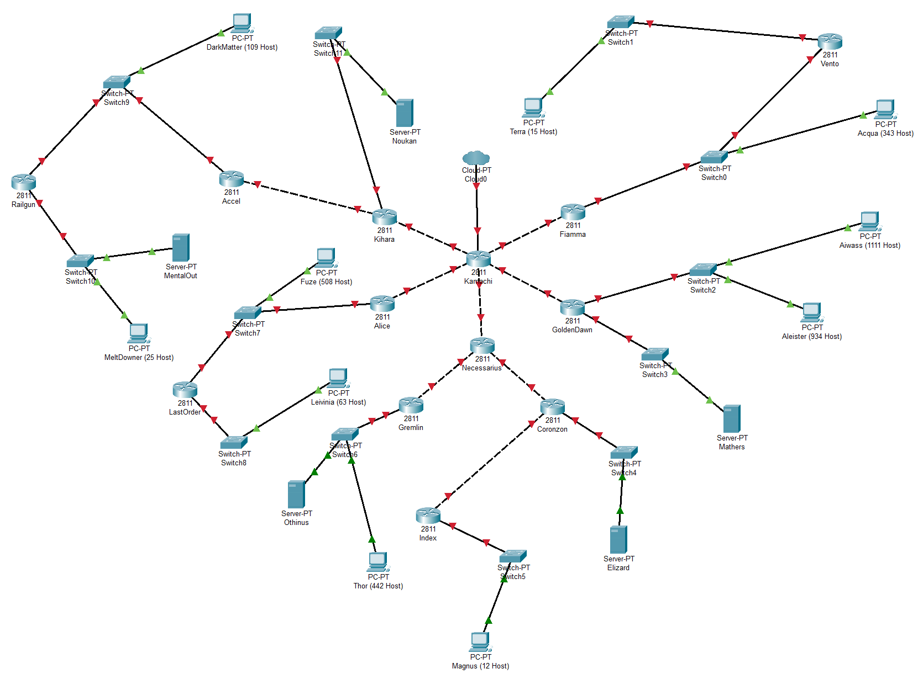
A2
A19
A1
A18
A4
A3
A5
A20
A6
A17
A8
A15
A16
A13
A14
A12
A21
A7
A11
A9
A10

Slide 2
A2
A20
A1
B1
A19
A4
A5
A3
A6
A21
A7
A18
A9
A16
A14
A15
A17
A13
A8
B2
A12
A10
A11

Slide 3
C1
A2
A20
C5
A1
B1
A19
A4
A5
A3
A6
A21
A7
A18
A9
A16
A14
A15
A17
C2
A13
A8
B2
A12
A10
C3
A11
C4

Slide 4
C1
A2
A20
C5
A1
B1
A19
A4
A5
A3
A6
A21
A7
A18
A9
A16
A14
A15
A17
C2
A13
A8
B2
A12
A10
C3
A11
C4

Slide 5
A2
A19
A1
A18
A4
A3
A5
A20
A6
A17
A8
A15
A16
A13
A14
A12
A21
A7
A11
A9
A10

